Slide 1
Gaius Valerius Catullus
Carmina

Slide 2
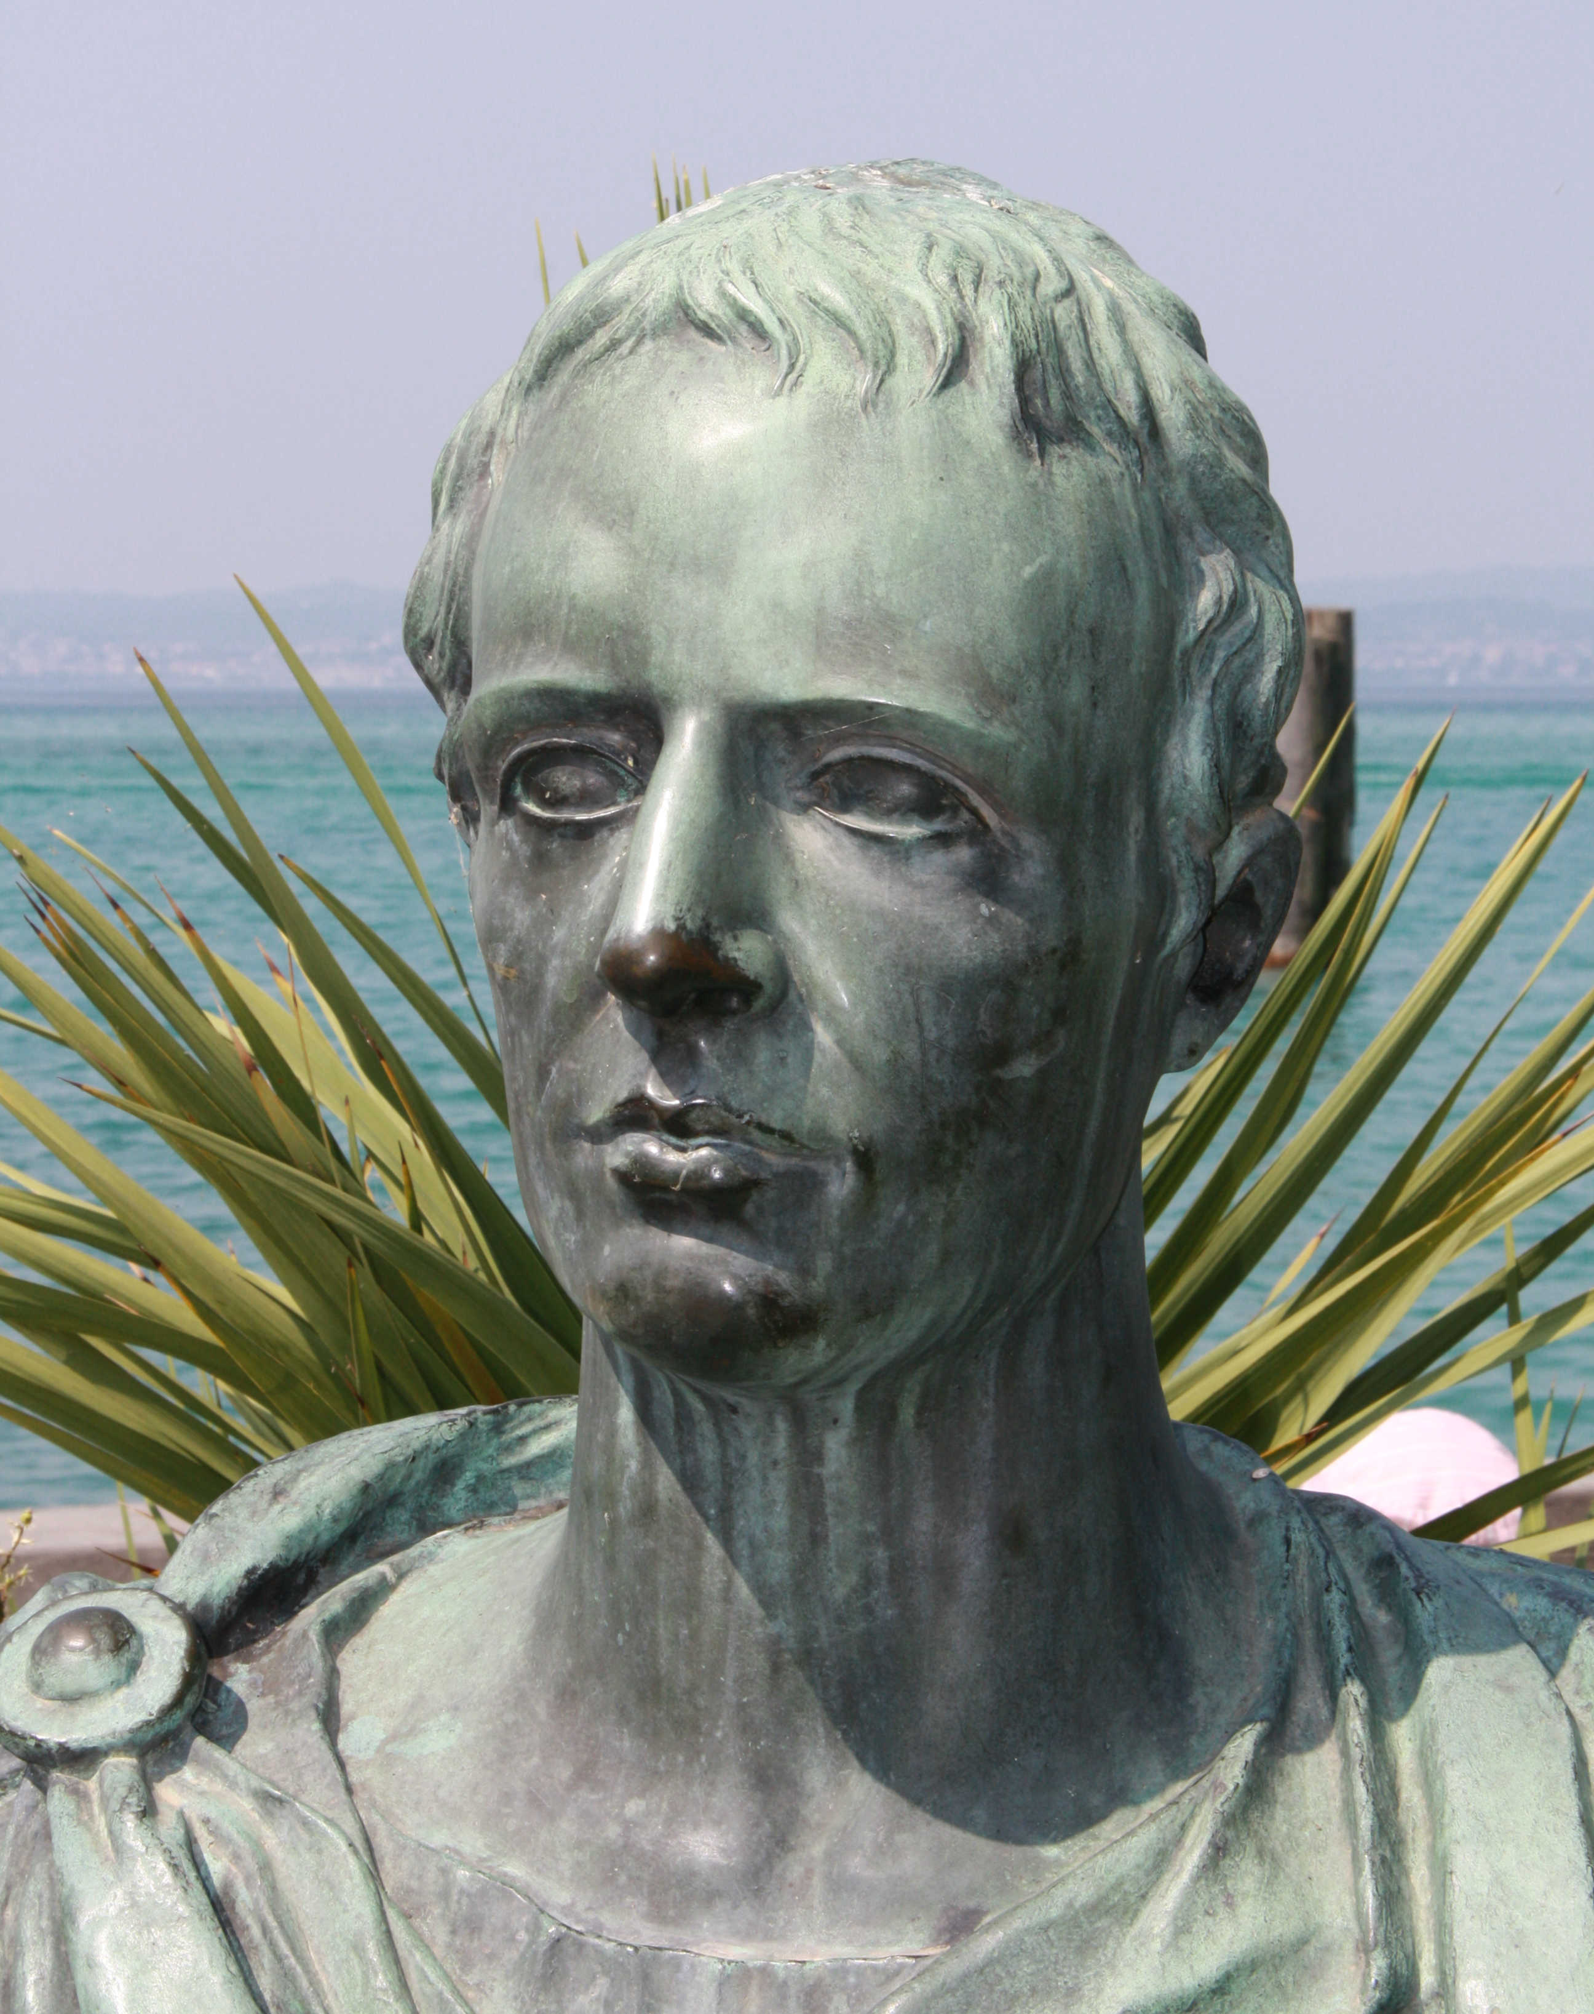
Život
Verona – Sirmione
84 př.n.l. - 54 př.n.l.
Suetonius – Caesar
57 př.n.l. - Bithýnie

Slide 3
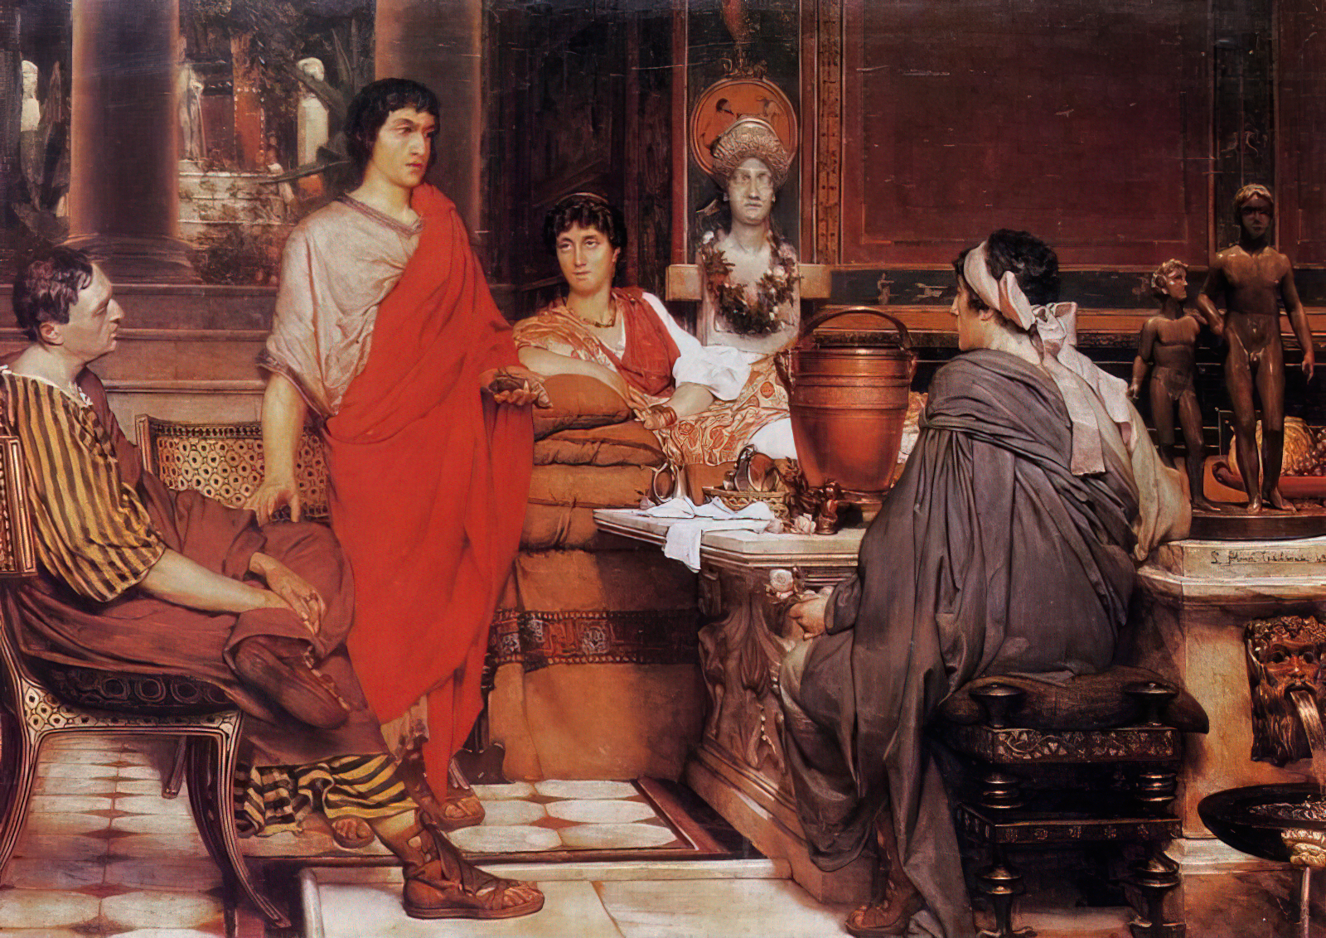
Lesbia

Slide 4
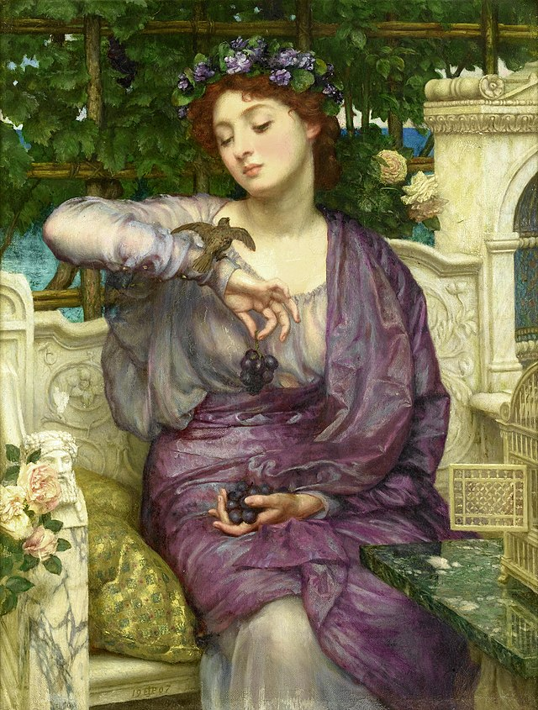
Will the real Lesbia please stand up?

Slide 5
Ukázka 1
Sám sedět s tebou, sám s tvým sladkým smíchem,
pohledem se tě dotýkat, a opět –
sotva kdo z vás by, bohové, to všechno sílu měl strpět…
Promiňte mi tu troufalost, vždyť mne to
zbavuje smyslů, ubožáka, jen tě,
Lesbie, okem zhlédnu – nevím kudy kam

Slide 6
Ukázka 2
Caelie, slyšíš – naše Lesbie,
má Lesbie, ta, kterou jsem měl rád
víc nežli sebe – ta teď nastaví
za prachy kdekomu a potomkům
chrabrého Rema ždímá pohlaví!

Slide 7
Carmina jako sbírka básní
116 básní
3 oddíly
ovlivnění řeckou poezií
široké spektrum lit. technik

Slide 8
Tematické prvky
Inspirace řeckou a hellenistickou poezií, zejména básníky jako Sapfó a Kallimachos. Catullův styl psaní je osobní a emotivní, ačkoli je zároveň velmi precizní a využívá často složitých metrických struktur…
láska a erotika
kritika římské společnosti
přátelství a smutek

Slide 9
Odkaz Catullova díla
Catullův vliv na další spisovatele byl velký. Jeho básně inspirovaly řadu římských básníků, jako byli Tibullus, Propertius a Ovidius. V pozdější době byl Catullus oblíbeným spisovatelem mezi humanisty, zejména mezi Petracem a jeho následovníky. Petrarcovo dílo je plné odkazů na Catulla, především v jeho básních o Lauře.
vliv na římskou a evropskou literaturu
Horatius
Vergilius
Propertius
odkaz v moderní kultuře
Francesco Petrarca
Alan Ginsberg

